Slide 1

CHÀO MỪNG THẦY CÔ VỀ DỰ GIỜ TIẾT HỌC
TIẾNG VIỆT LỚP 2
BÀI GÓC SÁNG TẠO : NGÔI TRƯỜNG MƠ ƯỚC + TỰ ĐÁNH GIÁ (TIẾT 1)

Slide 2


Slide 3

Thứ hai ngày 14 tháng 8 năm 2023.
Tiếng Việt
Góc sáng tạo: Ngôi trường mơ ước + Tự đánh giá
(Tiết 1)

Slide 4
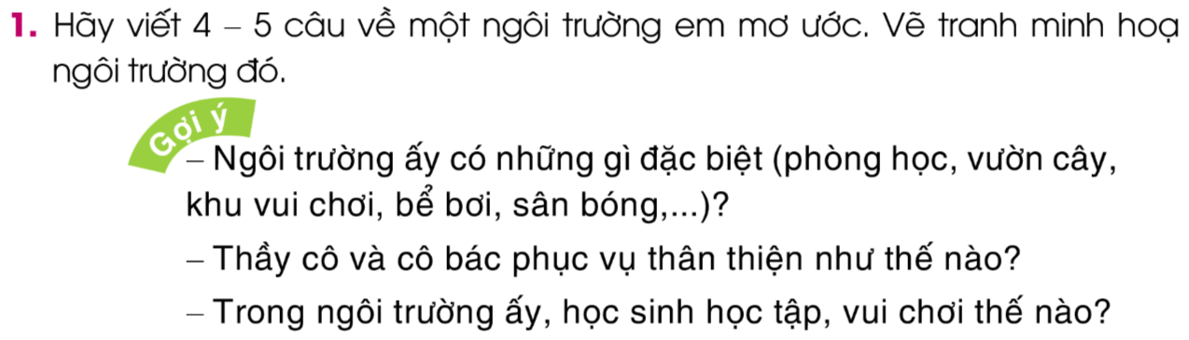
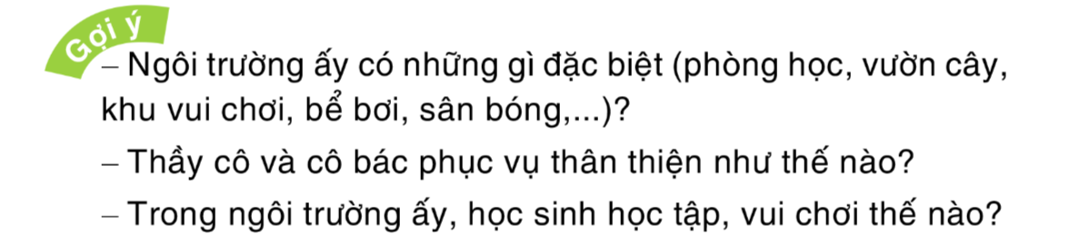

Slide 5



Thảo luận nhóm 4

Slide 6



Slide 7
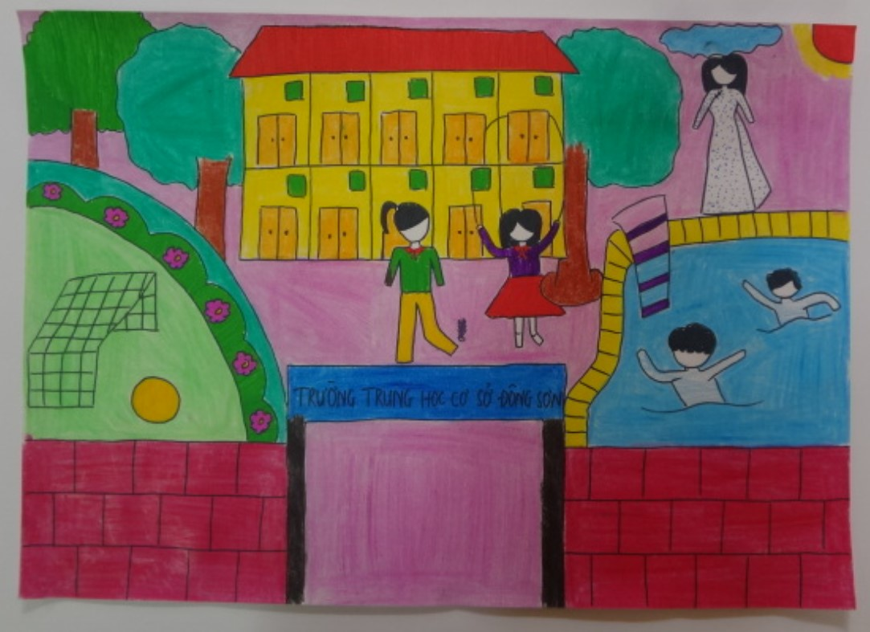
Ngôi trường tớ mơ ước là một ngôi trường rất đẹp và hiện đại. Trong trường có nhiều phòng học rộng rãi và sạch sẽ. Đặc biệt trường còn có bể bơi và sân bóng đá để chúng tớ học mỗi giờ Thể dục. Ở trường, thầy cô giáo hiền và yêu thương học sinh. Các bạn vui vẻ, hòa đồng. Tớ mong những mơ ước của tớ sẽ sớm thành hiện thực.

